Slide 1
Sprzęt wykorzystywany w trakcie działań ratowniczych podczas wypadków w transporcie drogowym i szynowym
asp. Sebastian Lichtański

Slide 2
Środki ochrony indywidualnej ratownika – definicja
Środki ochrony indywidualnej – są to urządzenia lub wyposażenie przewidziane do noszenia bądź trzymania przez użytkownika w celu jego ochrony przed jednym lub większą liczbą zagrożeń, które mogą mieć wpływ na jego bezpieczeństwo lub zdrowie (na podstawie Rozporządzenia Ministra Gospodarki z dnia 21 grudnia 2005 r.
w sprawie zasadniczych wymagań dla środków ochrony indywidualnej
Dz. U. Nr 259, poz. 2173).

Slide 3
Środki ochrony indywidualnej ratownika podczas akcji z zakresu ratownictwa technicznego
Do podstawowych środków ochrony indywidualnej ratownika, podczas akcji z zakresu ratownictwa technicznego, należy zaliczyć:
umundurowanie specjalne,
hełm strażacki,
buty strażackie,
rękawice specjalne,
maska pyłowa o poziomie filtracji min. FF P2.
Notes:
1. Umundurowanie specjalne chroni przed zagrożeniem pożarowym, ostrymi krawędziami, wyposażone jest w elementy odblaskowe zwiększające bezpieczeństwo.
2. Hełm strażacki chroni przed urazami głowy, twarzy, oczu. Czasami standardowa przyłbica hełmu strażackiego może być niewystarczająca do ochrony oczu podczas niektórych prac z zakresu ratownictwa technicznego, dlatego warto wykorzystywać dodatkową ochronę oczu. Przylegające okulary lub gogle dokładniej chronią oczy, przy zachowaniu odpowiedniego stopnia wytrzymałości tego sprzętu.
3. Buty strażackie chronią przed zagrożeniem pożarowym, substancjami niebezpiecznymi, poślizgnięciem, zmiażdżeniem, przebiciem.
4. Rękawice specjalne chronią dłonie użytkownika. Należy w tym miejscu wspomnieć, że wielu ratowników wyposaża się we własnym zakresie w tzw. „rękawice techniczne”. Są one lekkie, dopasowane, zapewniają pewny i precyzyjny chwyt. Sprawdzają się doskonale w skomplikowanych pracach manualnych,
a takie szeroko występują podczas działań zakresu ratownictwa technicznego. Ratownik, doposażając się w rękawice techniczne, winien jednak kierować się ich parametrami, a nie jedynie wygodą, wyglądem, czy niewielką ceną zakupu. Niestety, jest to czasem robione w sposób nieświadomy. Widuje się sytuacje, w których ratownicy używają podczas działań z zakresu ratownictwa technicznego tanich rękawic monterskich z marketów budowlanych. Ich parametry zdecydowanie eliminują je do takich działań i nie są bezpieczne dla ich użytkowników. Norma definiuje takie parametry, jak wytrzymałość na: ścieranie, przecięcie, przekłucie, rozerwanie. Rękawica techniczna powinna mieć owe parametry na maksymalnym, bądź prawie maksymalnym poziomie. Należy powiedzieć też o tym, że rękawice techniczne nie nadają się do pracy pilarkami do drewna. Wielu użytkowników nie ma takiej wiedzy i nawet, jeśli posiadają odpowiednie rękawice techniczne, o wysokich parametrach, to nie wiedzą, że nie chronią one przed przecięciem łańcuchem pilarki. Jeśli działania prowadzone są z użyciem tego sprzętu, ratownik powinien używać rękawic specjalnych.
5. Maska pyłowa chroni przed szkodliwym oddziaływaniem pyłu szklanego.

Slide 4
Sprzęt do ratownictwa technicznego w zakresie podstawowym
UWAGA!!!
PRZED PRZYSTĄPIENIEM DO DZIAŁAŃ RATOWNICZYCH ORAZ ĆWICZEŃ NALEŻY BEZWZGLĘDNIE ZAPOZNAĆ SIĘ, A NASTĘPNIE STOSOWAĆ INSTRUKCJE OBSŁUGI UŻYWANEGO SPRZĘTU.
MOŻLIWOŚCI WYKORZYSTANIA SPRZĘTU NALEŻY OPIERAĆ NA ZAPISACH ZAWARTYCH W INSTRUKCJACH OBSŁUGI PRODUCENTA!!!

Slide 5
Zestawienie i MINIMALNY normatyw wyposażenia w sprzęt i środki techniczne do ratownictwa technicznego w zakresie podstawowych czynności ratowniczych
Lp. | Nazwa wyposażenia | Ilość
1. | Rozpieracz ramieniowy z akcesoriami (2 zamki łańcuchowe, 2 łańcuchy z hakami) | 1 szt.
2. | Hydrauliczne nożyce do cięcia | 1 kpl.
3. | Cylindry rozpierające z zestawem końcówek wymiennych (krzyżowe, klinowa, stożkowa) o różnych długościach | 2 kpl. (o różnej długości)
4. | Agregat zasilający do narzędzi hydraulicznych o modelu pracy min. ATO | 1 szt.
5. | Zestaw węży hydraulicznych o długości min. 5 metrów | 2 kpl.
6. | Wysokociśnieniowe poduszki pneumatyczne do podnoszenia o nośności od 50 kN do 300 kN | 2 szt. (Z)* (o różnej nośności)
7. | Osprzęt do zasilania z butli sprężonego powietrza wysokociśnieniowych poduszek pneumatycznych | 1 kpl. (Z)*
8. | Butla na sprężone powietrze do poduszek pneumatycznych o pojemności min. 6 litrów | 1 szt. (Z)*
9. | Pilarka łańcuchowa do drewna o napędzie spalinowym | 1 szt.
10. | Piła tarczowa do stali i betonu o napędzie spalinowym | 1 kpl.
11. | Zbijak do szyb hartowanych | 1 szt.
12. | Nóż do pasów bezpieczeństwa | 2 szt.
13. | Zestaw szekli i pęt linowych do wciągarki ** | 1 kpl.
Notes:
*(Z) zalecane dla jednostek OSP
** w przypadku gdy jednostka posiada na wyposażeniu wciągarkę

Slide 6
Ratownicze zestawy hydrauliczne
Narzędzia:
nożyce
rozpieracze
cylindry rozpierające
narzędzia wielozadaniowe
(combi)
2. Agregaty zasilające:
o napędzie spalinowym
o napędzie elektrycznym
o napędzie pneumatycznym
pompy ręczne
3. Zestaw węża.
Notes:
Ratowniczy zestaw hydrauliczny jest to zespół elementów, połączonych w jeden układ, który podczas akcji ratowniczej umożliwia cięcie, rozpieranie, zgniatanie, ciągnięcie elementów konstrukcji pojazdów samochodowych. Składa się on z: narzędzi, agregatu zasilającego
i zestawów węża.

Slide 7
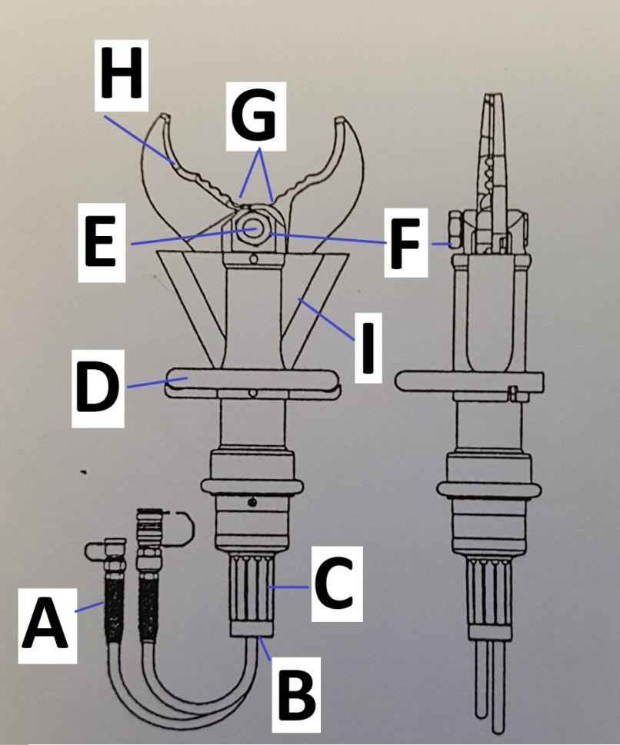
Nożyce
Elementy nożyc na wybranym przykładzie:
A – szybkozłącza
B – zawór bezpieczeństwa
C – uchwyt sterujący
D – uchwyt do trzymania
E – śruba zawiasowa
F – nakrętka centralna
G – otwór do cięcia
H – krawędź tnąca
I – osłona

Slide 8
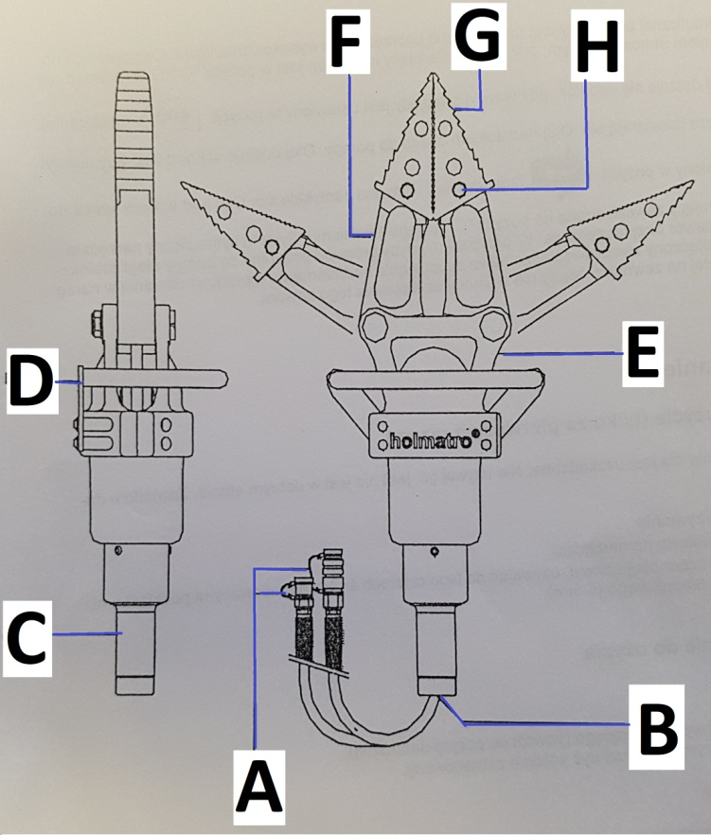
Rozpieracze
Elementy rozpieracza na wybranym przykładzie:
A – szybkozłącza
B – zawory bezpieczeństwa
C – uchwyt sterujący
D – uchwyt do trzymania
E – jarzmo
F – ramiona rozpierające
G – końcówki rozpierające
H – kołek blokujący
Notes:
Mimo, iż zwyczajowo przyjęła się nazwa ROZPIERACZ RAMIENIOWY, w opracowaniu używana będzie nazwa ROZPIERACZ, gdyż taka nazwa jest zgodna z normą
PN-EN 13204.

Slide 9
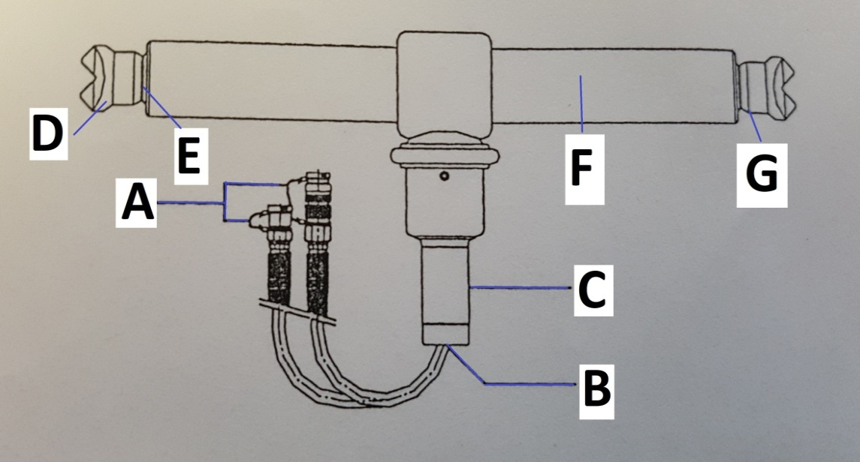
Cylindry rozpierające
Elementy cylindra rozpierającego na wybranym przykładzie:
A – szybkozłącza
B – zawory bezpieczeństwa
C – uchwyt sterujący
D – końcówki rozpierające
E – tłok
F – cylinder
G – złącze do akcesoriów
Notes:
Mimo, iż zwyczajowo przyjęły się oraz pojawiają się w katalogach sprzętowych nazwy ROZPIERACZ KOLUMNOWY lub ROZPIERACZ CYLINDRYCZNY, w opracowaniu używana będzie nazwa CYLINDER ROZPIERAJĄCY, gdyż taka nazwa jest zgodna z normą PN-EN 13204.

Slide 10
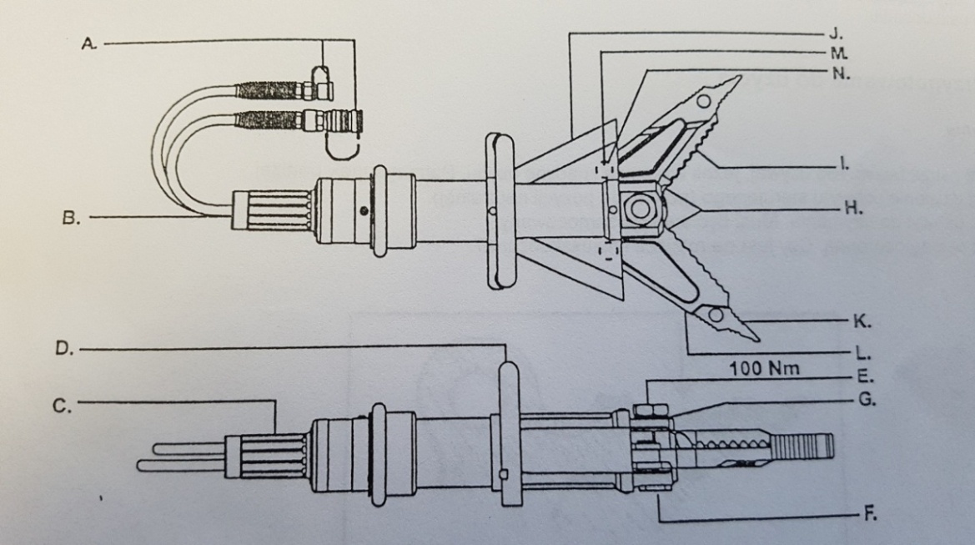
Narzędzia wielozadaniowe (combi)
Elementy narzędzia COMBI na wybranym przykładzie:
A – szybkozłącza
B – zawór bezpieczeństwa
C – uchwyt sterujący
D – uchwyt do trzymania
E – śruba zawiasowa
F – nakrętka centralna
G – pierścienie blokujące
H – otwór do cięcia
I – jarzmo
J – osłona ochronna
K – ramiona rozpierające
L – końcówki rozpierające
M – sworznie zawiasowe
N – końcówki rozpierające
Notes:
Są to hydrauliczne narzędzia ratownicze zdolne do wykonywania co najmniej czterech funkcji, tj. rozpierania, rozciągania, zgniatania i cięcia.
Nie osiągają one sił cięcia i rozpierania porównywalnych do nożyc i rozpieraczy.

Slide 11
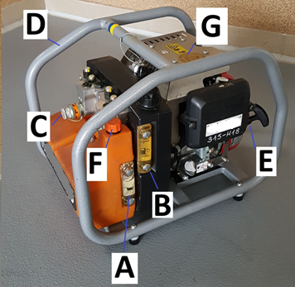
Agregaty zasilające
Wybrane elementy zewnętrzne agregatu zasilającego
na wybranym przykładzie:
A – wskaźnik oleju hydraulicznego
B – wskaźnik paliwa
C – szybkozłącze
D – uchwyt przenośny
E – linka rozruchowa
F – korek wlewu
oleju hydraulicznego
Notes:
Mimo, iż zwyczajowo przyjęły się oraz pojawiają się w katalogach sprzętowych nazwy POMPA HYDRAULICZNA lub AGREGAT HYDRAULICZNY, w opracowaniu używana będzie nazwa AGREGAT ZASILAJĄCY, gdyż taka nazwa jest zgodna z normą PN-EN 13204.

Slide 12
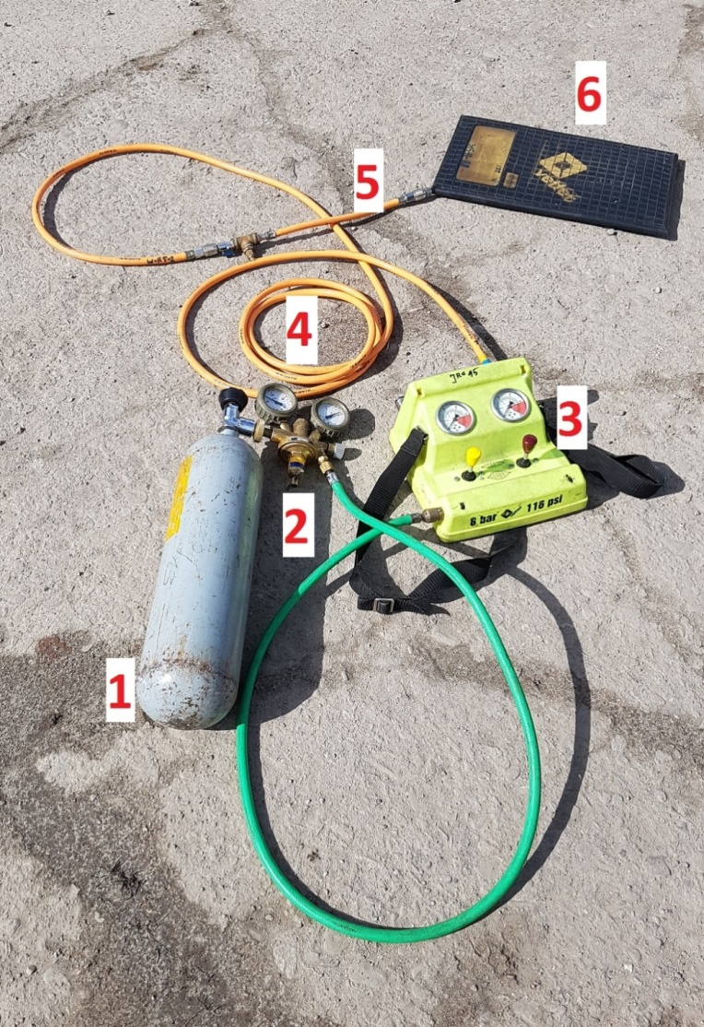
Systemy poduszek podnoszących
Butla ze sprężonym powietrzem.
Reduktor ciśnienia z zestawem węża.
Urządzenie sterujące z ręcznymi urządzeniami uruchamiającymi, wskaźnikami ciśnienia i zaworami bezpieczeństwa.
Zestaw węża.
Zestaw węża z dodatkowym osprzętem
w postaci zaworu zamykającego oraz zaworu bezpieczeństwa, umożliwiający wypięcie poduszki podnoszącej pod obciążeniem
od systemu.
Poduszka podnosząca.
Notes:
W niniejszym opracowaniu używamy terminu PODUSZKI PODNOSZĄCE, a nie jak podają niektóre źródła SIŁOWNIKI PNEUMATYCZNE, czy PODUSZKI PNEUMATYCZNE. Nasze nazewnictwo opieramy na normie PN-EN 13731:2010 „Systemy poduszek podnoszących przeznaczone do stosowania przez straż pożarną i służby ratownicze –Wymagania bezpieczeństwa i eksploatacyjne”.
Poduszki są dodatkowo zbrojone drutem i/lub nicią aramidową. Powoduje to, że są odporne mechanicznie. Niemniej jednak, podczas użycia systemu, niezbędne jest stosowanie dodatkowych płyt wyrównawczych z drewna i/lub osłon z gumy. Zabezpieczy to poduszkę podnoszącą przed uszkodzeniem mechanicznym, np. przez ostre krawędzie.

Slide 13
Zasady pracy reduktorem ciśnienia
Odkręcić śrubę nastawną zmniejszając nacisk na zawór redukcyjny (przeponowy)
– wykręcenie śruby nastawnej w lewą stronę do pozycji maksymalnego wysuwu.
Sprawdzić zakręcenie zaworu iglicowego – powinien być zakręcony.
Podłączyć reduktor do butli przy pomocy gniazda gwintowego.
Odkręcić butlę z powietrzem.
Stwierdzić obecność i wartość ciśnienia w butli na wskaźniku.
Ustawić wymagane ciśnienie robocze systemu, dokręcając śrubę nastawną (w prawą stronę), kontrolując jego wartość na drugim wskaźniku. Ciśnienie do sterownika doprowadza się poprzez odkręcenie zaworu iglicowego po prawej stronie.
Po zakończonej pracy należy odprężyć wszystkie podzespoły poprzez upuszczenie powietrza. W tym celu, w pierwszej kolejności należy zakręcić butlę. Następnie przy pomocy sterownika upuszczamy powietrze na zewnątrz do momentu, aż jego wskaźniki będą wskazywały „0”. Dopiero po tych czynnościach odłączamy zestaw węża od sterownika. Na koniec zakręcamy zawór iglicowy.

Slide 14
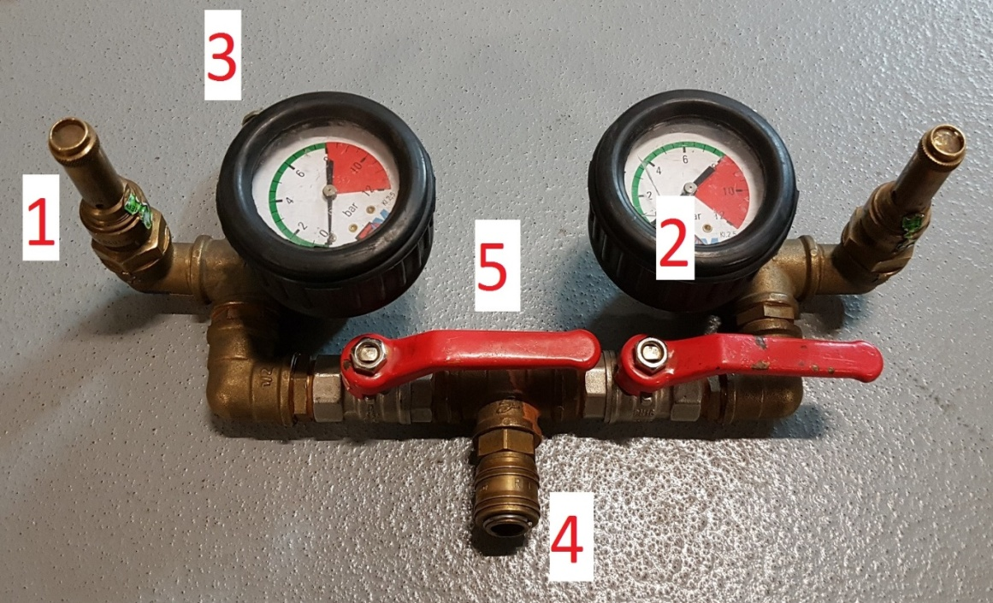
Urządzenie sterujące
Zawór bezpieczeństwa.
Wskaźniki ciśnienia.
Szybkozłączka wyjściowa.
Szybkozłączka wejściowa.
Urządzenie sterujące.

Slide 15
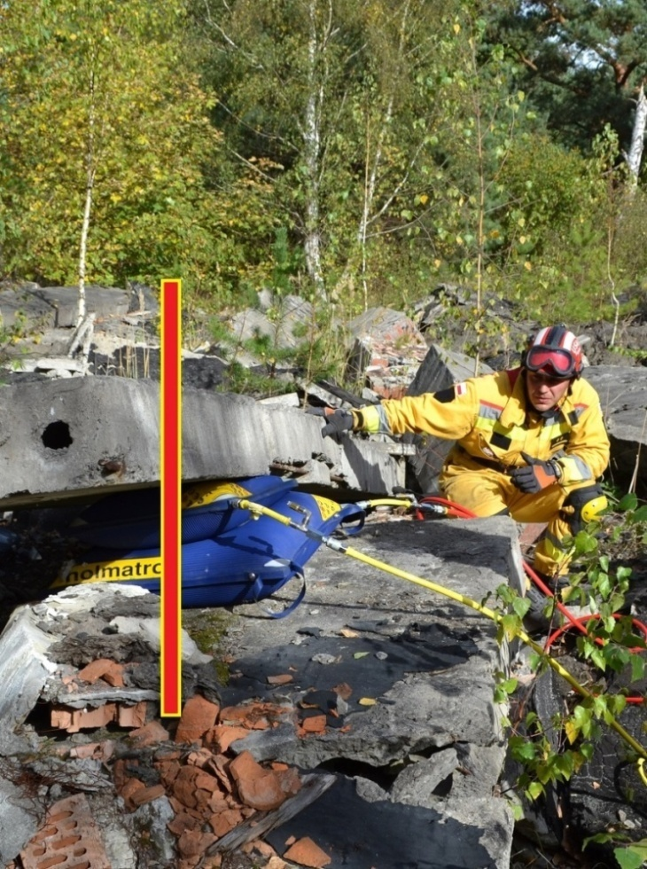
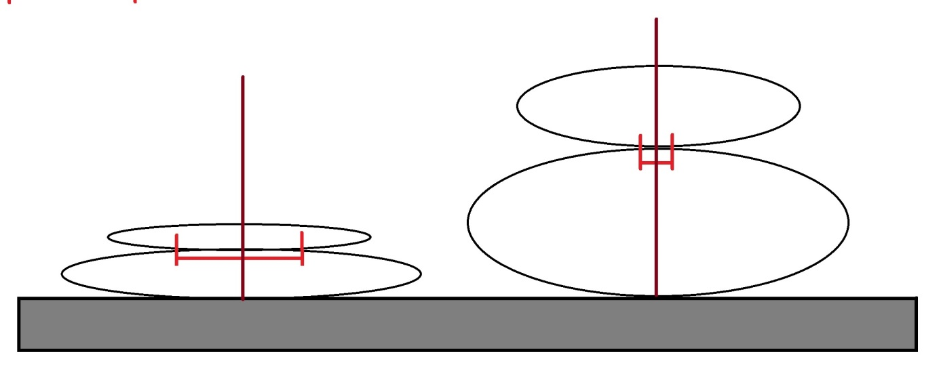
Osiowość stosu
Stos z dwóch poduszek podnoszących. Poduszki umieszczono osiowo.
Większa poduszka podnosząca tworzy podstawę stosu.
Zmniejszająca się powierzchnia styku poduszek podczas napełniania.
Konieczność zachowania osiowości stosu.
Notes:
W przypadku braku osiowości stosu, podczas napełniania poduszek, mogą się one z siebie ześliznąć i „wyskoczyć” spod podnoszonego elementu. Stwarza to zagrożenie zarówno ze strony poduszek (możliwość uderzenia), jak i niekontrolowanego upadku podnoszonego elementu.

Slide 16
Sprzęt do stabilizacji pojazdów
klocki i kliny z tworzywa sztucznego,
klocki i kliny z drewna,
kliny schodkowe z tworzywa sztucznego,
kliny schodkowe z drewna,
podpory mechaniczne z wbudowanym pasem z naciągiem,
pasy z naciągiem.
Notes:
Sprzęt do stabilizacji ma za zadanie ustabilizować bryłę pojazdu zarówno przed ruchami w pionie, jak i w poziomie (toczeniem).

Slide 17
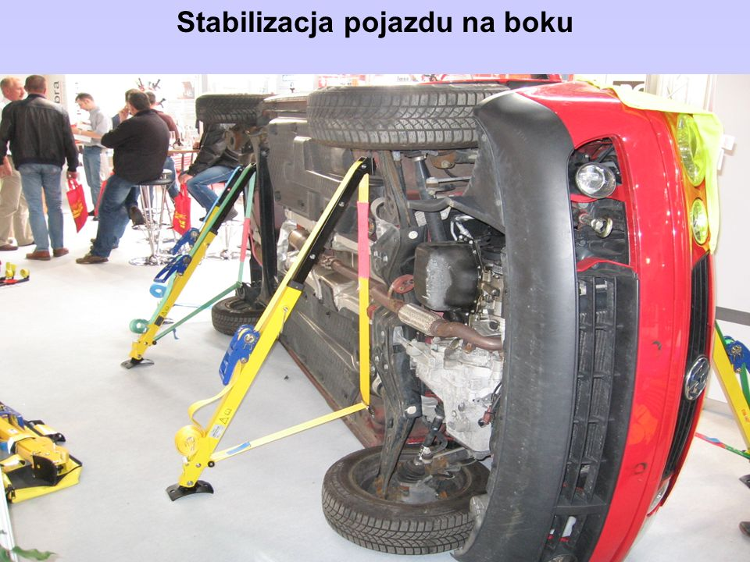
Podpory mechaniczne z wbudowanym pasem z naciągiem

Slide 18
Sprzęt do zabezpieczenia miejsca zdarzenia
stożki ostrzegawcze – uliczne,
lampy ostrzegawcze – migające,
dyski ostrzegawcze – migające,
taśma ostrzegawcza do oznaczenia terenu akcji,
znaki i bariery drogowe.

Slide 19
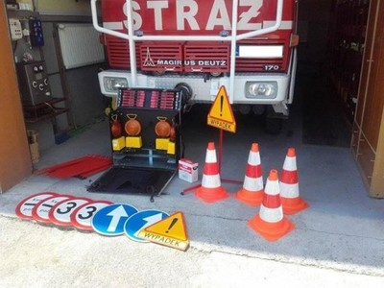
Stożki i lampy ostrzegawcze oraz znaki drogowe

Slide 20
Sprzęt pomocniczy
uniwersalne narzędzie techniczne typu halligan z końcówką do cięcia blachy,
chwytak do zapinek tapicerskich,
zbijaki do szyb,
piła szablasta z brzeszczotami,
osłony na ostre krawędzie,
osłony, tarcze do zabezpieczenia osoby poszkodowanej,
osłony zabezpieczające poduszkę gazową kierowcy i pasażera,
przyrządy do oklejania szyb,
podesty ratownicze.

Slide 21
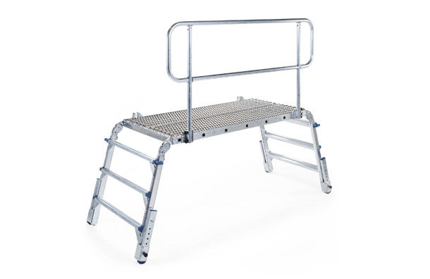
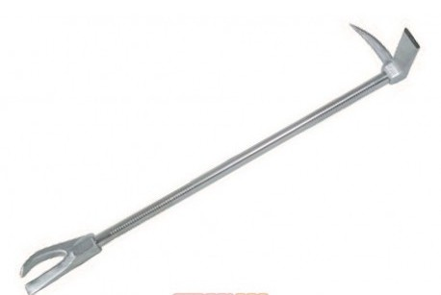
Podest ratowniczy i halligan

Slide 22
Materiał powstał w oparciu o:
Ustawę o Państwowej Straży Pożarnej z dnia 24 sierpnia 1991 r. (z późn. zm.)
Skrypt do szkolenia z ratownictwa technicznego realizowanego przez ksrg
w zakresie podstawowym – Warszawa 2018 r.
Zasady organizacji ratownictwa technicznego w krajowym systemie ratowniczo-gaśniczym – Warszawa 2013 r.
Program szkolenia z ratownictwa technicznego realizowanego przez ksrg
w zakresie podstawowym – Warszawa 2016 r.
DZIĘKUJĘ ZA UWAGĘ

Slide 23
Metryczka prezentacji
Data powstania pierwowzoru: 15.08.2018
Data ostatniej aktualizacji: 7.01.2019
Bieżący numer wersji: 1
Autor: asp. Sebastian Lichtański

